Slide 1
Erzählweise
BERLIN ALEXANDERPLATZ & FABIAN

Slide 2
Vergleich der Textauszüge
„Mit der 41 in die Stadt“
„Eine Handvoll Menschen um den Alex“
INHALT

Slide 3

Vergleich der Textauszüge
MIT DER 41 IN DIE STADT

Slide 4
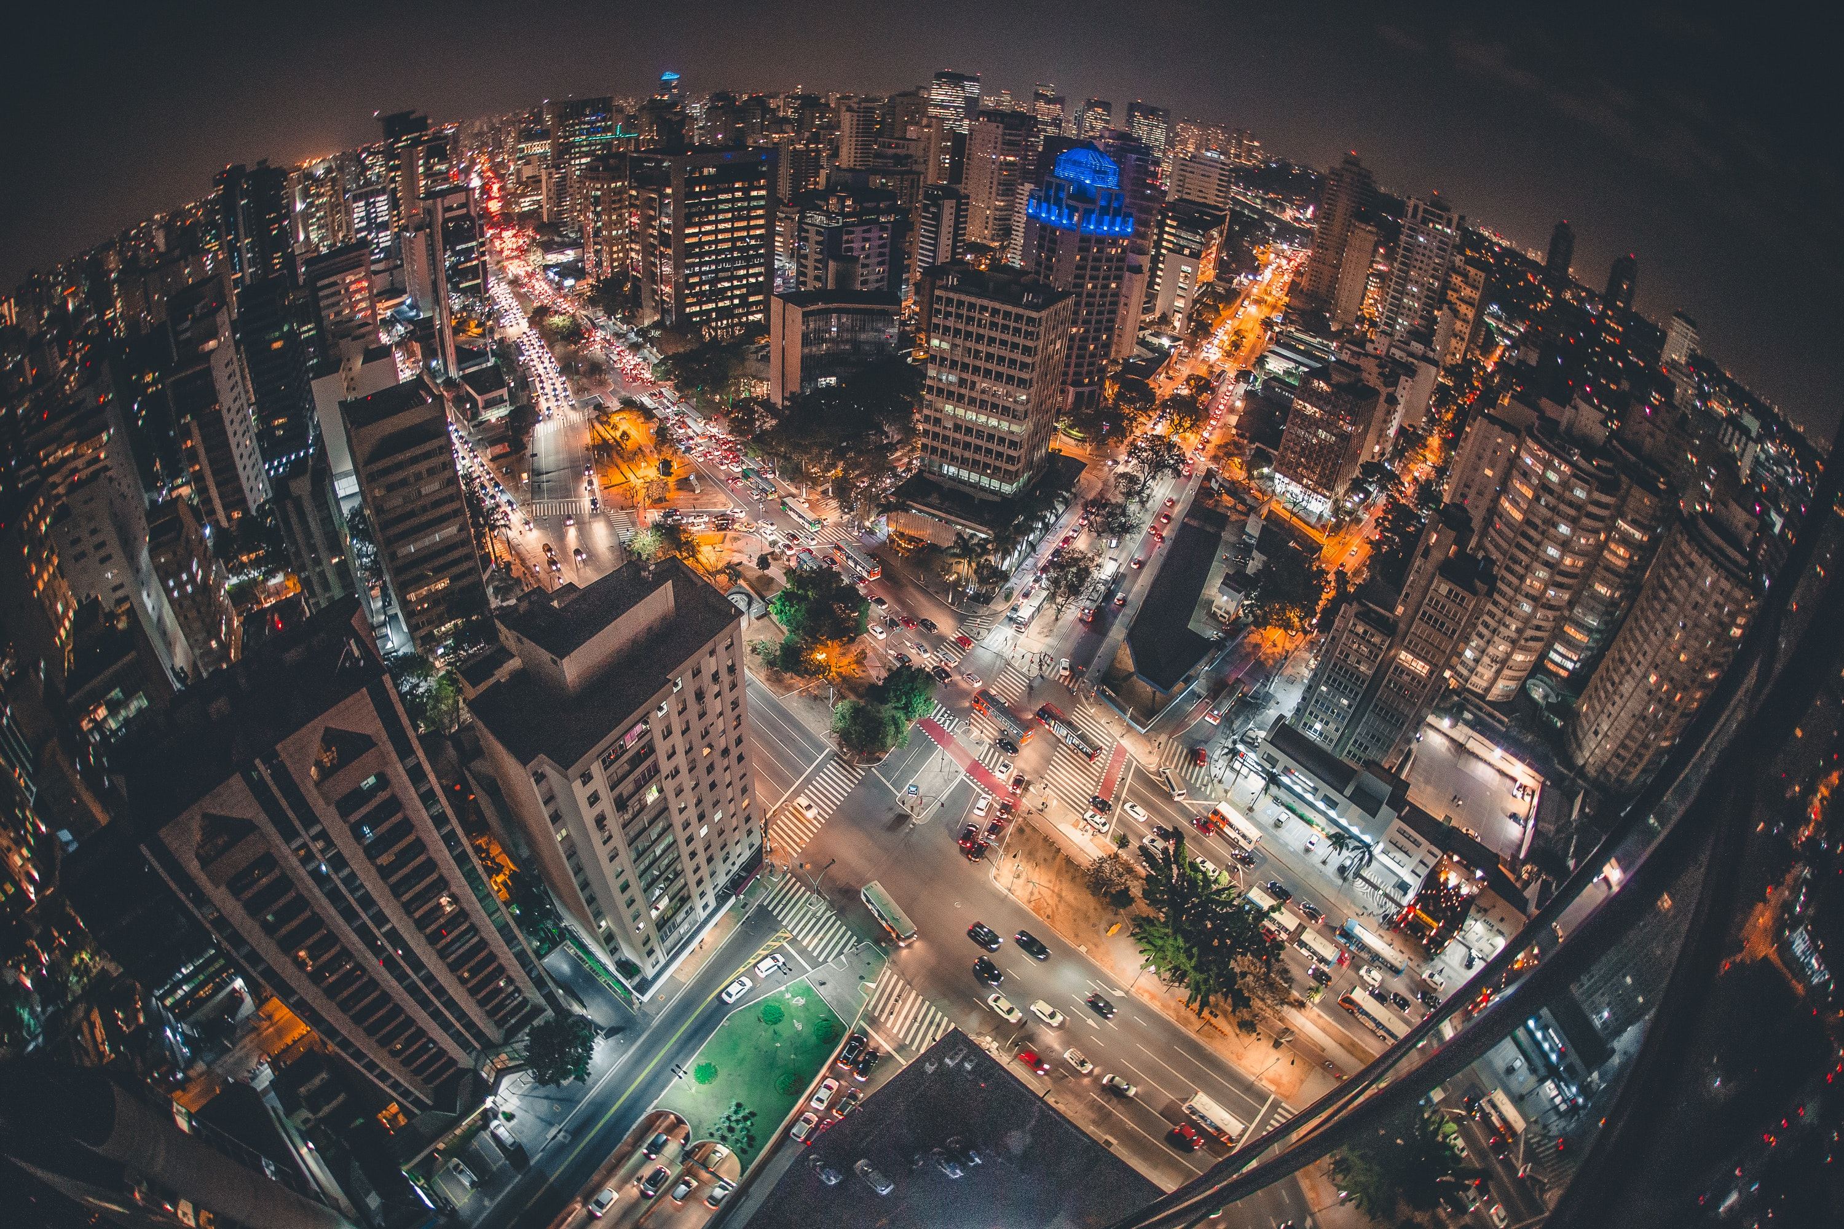
Vergleich der Textauszüge
EINE HANDVOLL MENSCHEN UM DEN ALEX

Slide 5
MIT DER 41 IN DIE STADT & FABIAN (SEITE 10-12)
Innenperspektive
Standort innerhalb
personales Erzählverhalten
raffende Zeitstruktur
Erzählerbericht

Slide 6
EINE HANDVOLL MENSCHEN UM DEN ALEX & FABIAN (SEITE 164-173)
Innenperspektive
Außenperspektive
Standort innerhalb
Standort außerhalb
personal
auktorial
montierte Zeitstruktur
Erzählerbericht
innerer Monolog

Slide 7
ALBERT, FRANCES, BENJAMIN

